Slide 1
DНCP (Options,Relay)
Подготовила
ст. гр. 961401
Савченко Екатерина

Slide 2
История DHCP
Стандарт протокола DHCP был принят в октябре 1993 года. Действующая версия протокола (март 1997 года) описана в RFC 2131. Новая версия DHCP, предназначенная для использования в среде IPv6, носит название DHCPv6 и определена в RFC 3315 (июль 2003 года). DHCP является расширением протокола BOOTP, использовавшегося ранее для обеспечения бездисковых рабочих станций IP-адресами при их загрузке.

Slide 3
Для чего нужен протокол DHCP
DHCP — протокол прикладного уровня модели TCP/IP, служит для назначения IP-адреса клиенту. Это следует из его названия — Dynamic Host Configuration Protocol. IP-адрес можно назначать вручную каждому клиенту, то есть компьютеру в локальной сети. Но в больших сетях это очень трудозатратно, к тому же, чем больше локальная сеть, тем выше возрастает вероятность ошибки при настройке. Поэтому для автоматизации назначения IP был создан протокол DHCP.
Впервые протокол был описан в 1993 году в документе RFC 1531, но с тех пор в описание вносились правки. На сегодняшний день основным документом, регламентирующим протокол, является RFC 2131. Помимо автоматизации процесса настройки IP, DHCP позволяет упростить диагностику подключения и переход из одной подсети в другую, оставляя уведомления для системного администратора в логах.

Slide 4
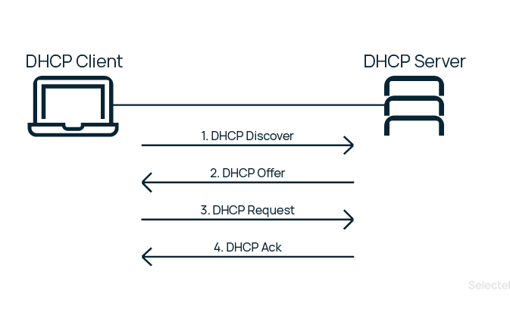
Принцип работы DHCP
Получение адреса проходит в четыре шага. Этот процесс называют DORA по первым буквам каждого шага:
Discovery, Offer, Request, Acknowledgement.

Slide 5


Slide 6
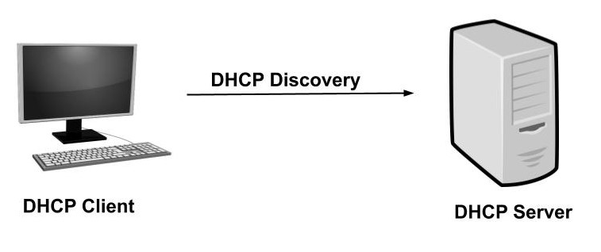
Discover, или поиск
Изначально клиент находится в состоянии инициализации (INIT) и не имеет своего IP-адреса. Поэтому он отправляет широковещательное (broadcast) сообщение DHCP-DISCOVER на все устройства в локальной сети. В той же локальной сети находится DHCP-сервер. DHCP-сервер — это, например, маршрутизатор или коммутатор, существуют также выделенные DHCP-серверы.
Не всегда одну сеть обслуживает один DHCP-сервер, нередко организации устанавливают сразу несколько.
Какие порты использует DHCP?
Cервер всегда слушает 67 порт, ожидает широковещательное сообщение от клиента, а после его получения отправляет ответное предложение — DHCP-OFFER. Клиент принимает сообщение на 68 порту.

Slide 7
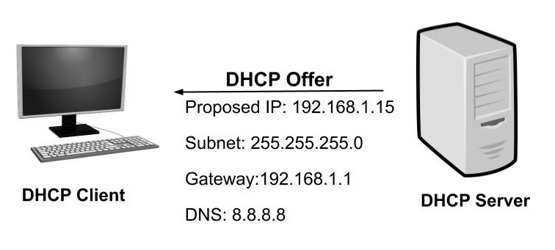
Offer, или предложение
DHCP-сервер отвечает на поиск предложением, он сообщает IP, который может подойти клиенту. IP выделяются из области (SCOPE) доступных адресов, которая задается администратором.
Если имеются адреса, которые не должны быть назначены DHCP-сервером, область можно ограничить, указав только разрешенные адреса. Например, администратор может задать диапазон используемых IP-адресов от 192.0.0.10 до 192.0.0.255.
Бывает и так, что не все доступные адреса должны быть назначены клиентам. Например, администратор может исключить (exclude) диапазон 192.0.0.100 — 192.0.0.200 из используемой области. Такое ограничение называется исключением.
DHCP выделяет доступные IP-адреса из области только временно, поэтому нет гарантии, что при следующем подключении у данного клиента останется прежний IP. Но есть возможность назначить какому-либо клиенту определенный IP навсегда. К примеру, забронировать 192.0.0.10 за компьютером системного администратора. Такое сохранение IP для отдельных клиентов называют резервацией (reservation).
DHCP-OFFER содержит IP из доступной области, который предлагается клиенту отправкой широковещательного (broadcast, «если вы тот, кто запрашивал IP-адрес, то доступен вот такой») или прямого (unicast, «вы запрашивали IP, предлагаю вот такой») сообщения. При этом, поскольку нужный клиент пока не имеет IP, для отправки прямого сообщения он идентифицируется по MAC-адресу.

Slide 8
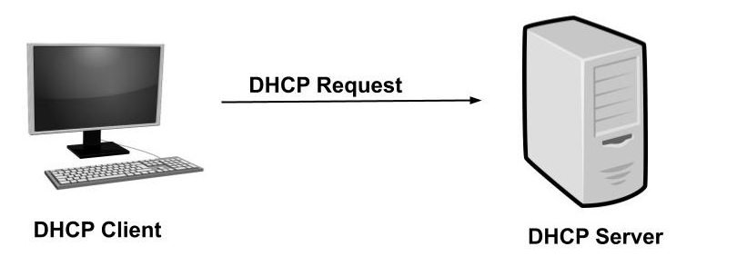
Request, или запрос
Клиент получает DHCP-OFFER, а затем отправляет на сервер сообщение DHCP-REQUEST. Этим сообщением он принимает предлагаемый адрес и уведомляет DHCP-сервер об этом. Широковещательное сообщение почти полностью дублирует DHCP-DISCOVER, но содержит в себе уникальный IP, выделенный сервером. Таким образом, клиент сообщает всем доступным DHCP-серверам «да, я беру этот адрес», а сервера помечают IP как занятый.

Slide 9
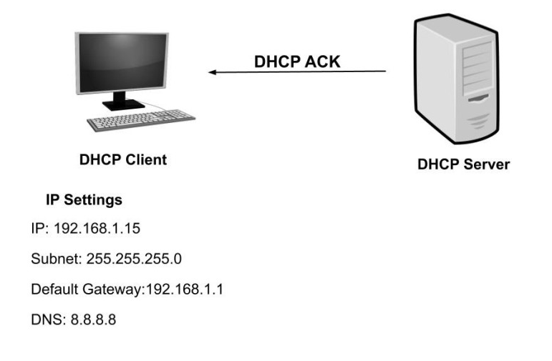
Acknowledgement, или подтверждение
Сервер получает от клиента DHCPREQUEST и окончательно подтверждает передачу IP-адреса клиенту сообщением DHCPACK. Это широковещательное или прямое сообщение утверждает не только владельца IP, но и срок, в течение которого клиент может использовать этот адрес.
Со схемой отправки сообщений разобрались, но, если в сети несколько DHCP-серверов, пославших предложение, какое из них выберет клиент? Хороший вопрос. В состоянии INIT, если клиент получает адрес впервые, он будет принимать только первое предложение IP. Однако, если клиент уже общался ранее с определенным DHCP-сервером, он отдаст предпочтение этому серверу и, наоборот, сервер выберет знакомого клиента.

Slide 10
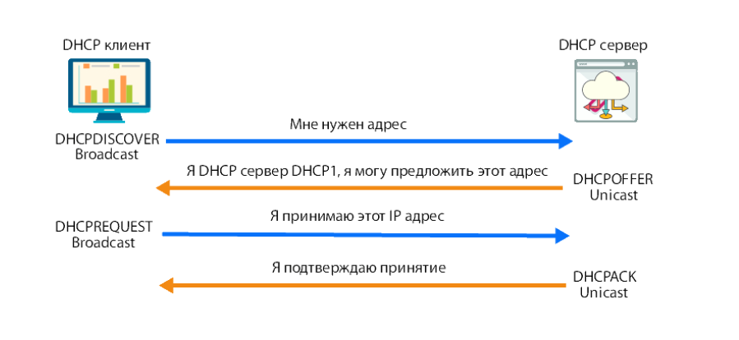

Slide 11
Срок аренды
Когда DHCP-сервер выделяет IP из области, он оставляет запись о том, что этот адрес зарезервирован за клиентом с указанием срока действия IP. Этот срок действия называется срок аренды (lease time). Срок аренды может составлять от 24 часов до нескольких дней, недель или даже месяцев, он задается в настройках самого сервера.
Предоставление адреса в аренду, а не на постоянной основе необходимо по нескольким причинам. Во-первых, это разумное использование IP-адресов — отключенные или вышедшие из строя клиенты не резервируют за собой адрес. Во-вторых, это гарантия того, что новые клиенты при необходимости смогут получить уникальный адрес.
После получения адреса из области, клиент берет его в аренду на время, называемое T. Клиент переходит в связанное (BOUND) состояние и продолжает нормальную работу, пока не наступит время половины срока аренды — T1.
По наступлении T1 клиент инициализирует процедуру получения нового IP или обновления адреса — состояние RENEWING. Процесс повторного получения происходит по упрощенной схеме: клиент прямым сообщением запрашивает (DHCPREQUEST), а сервер подтверждает (DHCPACK) запрос. Время аренды начинает отсчитываться заново.
Если подтверждение (DHCPACK) от сервера не поступает, клиент снова запрашивает адрес, но только когда истекает половина T1. Если запрос адреса остается без ответа второй раз, клиент отправляет еще одно сообщение, когда истекает половина от T1/2 (25% от полного срока аренды). Следующий запрос будет отправлен после истечения еще половины оставшегося времени, потом еще половины. И так далее, пока не наступит T2, которое равняется 87,5%, или 7/8 от всего времени аренды. После T2 все попытки продлить аренду IP будут широковещательными. Это значит, что, если первый сервер по какой-то причине недоступен, на запрос адреса сможет ответить любой другой, и работа не будет прервана.

Slide 12
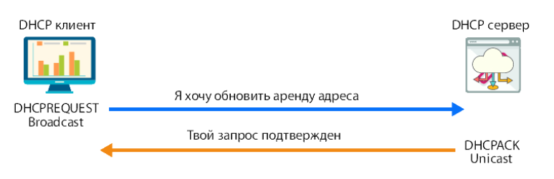
Продление аренды адреса
Когда срок аренды истек, клиент отправляет сообщение DHCPREQUEST непосредственно DHCP серверу, который первоначально предлагал адрес. Если DHCPACK не получен в течение определенного периода времени, то клиент передает другой DHCPREQUEST, чтобы один из других доступных серверов DHCPv4 мог продлить аренду.
При получении сообщения DHCPREQUEST сервер проверяет информацию об аренде, возвращая DHCPACK

Slide 13
Три подхода к распределению адресов
Сервер назначает IP одним из трех основных способов.
Статическое распределение (static allocation). Почти как ввод адреса на каждом компьютере вручную. Отличие в том, что системный администратор задает нужные соответствия IP для MAC-адресов клиентов на самом DHCP-сервере. IP останется за клиентом, даже если тот выйдет из сети, отключится, перейдет в новую сеть и т.п.
Автоматическое распределение (automatic allocation). Сервер закрепляет IP из области за каждым клиентом навсегда. Срок аренды не ограничен.
Динамическое распределение (dynamic allocation). DHCP-сервер назначает адрес из области на определенное время, называемое сроком аренды. Такой подход полезен, если число доступных IP ограничено. IP назначается каждому клиенту при подключении к сети и возвращается в область, как только клиент его освобождает. В таком случае IP может отличаться при каждом подключении, но обычно назначается прежний.

Slide 14
Особые DHCP сообщения
Кроме DORA — четырех сообщений для получения адреса — DHCP использует и другие. Давайте рассмотрим каждое.
DHCPNAK. Нередко в источниках можно встретить написание DHCPNACK, что является неправильным, так как RFC 2131 регламентирует именно NAK. DHCPNAK отправляется сервером вместо окончательного подтверждения. Такой отказ может быть отправлен клиенту, если аренда запрашиваемого IP истекла или клиент перешел в новую подсеть.
DHCPRELEASE. Клиент отправляет это сообщение, чтобы уведомить сервер об освобождении занимаемого IP. Иными словами, это досрочное окончание аренды.
DHCPINFORM. Этим сообщением клиент запрашивает у сервера локальные настройки. Отправляется, когда клиент уже получил IP, но для правильной работы ему требуется конфигурация сети. Сервер информирует клиента ответным сообщением с указанием всех запрошенных опций.

Slide 15
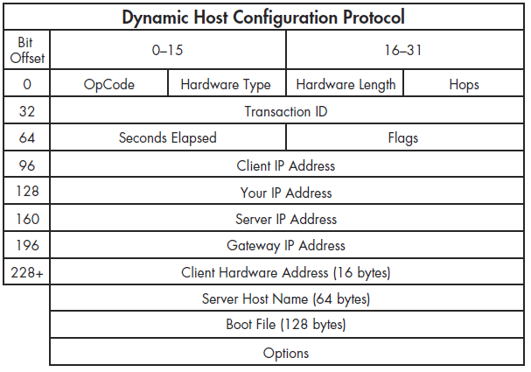
Формат DHCP-пакета
Сообщение протокола DHCP разбивается на поля, каждое из которых содержит определённую информацию.

Slide 16
Поле Options
Для передачи опций между клиентом и сервером в DHCP пакете есть специальное поле переменной длинны, которое так и называется – options. Это поле имеет переменную длину, но при этом все остальные поля DHCP сообщения фиксированные. Если учесть, что и DHCP-клиент, и DHCP-сервер должны уметь обработать пакет размером 576 байт (576 байт взято не с потолка, а из ограничений некоторых старых протоколов), а также знать размер других полей в пакете, то нетрудно будет посчитать, что поле options имеет минимальную длину 340 байт. При этом самое поле options начинается с фиксированной последовательности Magic Cookie, которая выглядит так: 0×63825363. Можно сказать и по-другому, Magic Cookie – это четыре байта со значениями 99, 130, 83, 99. Как это не назови, но по этой последовательности устройство понимает, что фиксированная часть пакета закончилась и начались DHCP опции.
Кстати говоря, в DHCP пакете есть еще два необязательных поля, то есть в пакете есть пространство, вместо которого можно передавать опции – это поля file (64 байта) и snmae (128 байт).
Каждая стандартная опция имеет уникальный номер от 0 до 255, вернее правильнее будет говорить код, а не номер. У каждой опции есть размер, при этом у некоторых опций определен не строго фиксированный размер, а какие-то границы, в которых опция может плавать.
Осталось лишь сказать, что поле опций в DHCP пакете всегда должно заканчиваться опцией с кодом 255, по этой опции устройства понимают, что это конец, больше опций не будет, да и сам DHCP пакет на этом закончился.

Slide 17
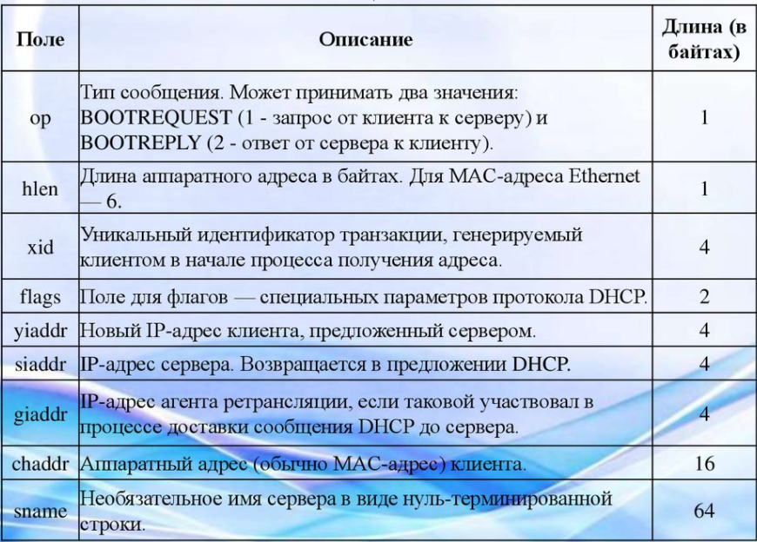
Поля опций DHCP

Slide 18
Опции DHCP
Для работы в сети клиенту требуется не только IP, но и другие параметры DHCP — например, маска подсети, шлюз по умолчанию и адрес сервера. Опции представляют собой пронумерованные пункты, строки данных, которые содержат необходимые клиенту сервера параметры конфигурации. Дадим описания некоторым опциям:
Option 1 — маска подсети IP;
Option 3 — основной шлюз;
Option 6 — адрес сервера DNS (основной и резервный);
Option 51 определяет, на какой срок IP-адрес предоставляется в аренду клиенту;
Option 55 — список запрашиваемых опций. Клиент всегда запрашивает опции для правильной конфигурации. Отправляя сообщение с Option 55, клиент выставляет список запрашиваемых числовых кодов опций в порядке предпочтения. DHCP-сервер старается отправить ответ с опциями в том же порядке.

Slide 19
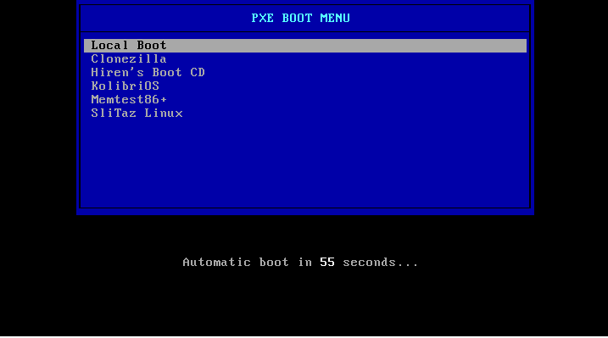

Slide 20
Опции DHCP для загрузки PXE
Протокол DHCP позволяет загрузку компьютера без использования носителя данных. Такая загрузка происходит с сетевой карты и называется PXE (Preboot eXecution Environment). Для конфигурации сетевой загрузки LEGACY BIOS PXE используются DHCP-опции 43, 60, 66 и 67.
Option 43 зарезервирована для обмена информацией производителей;
Option 60 — классовый идентификатор; здесь указывается, например, PXE клиент;
Option 66 и 67 необходимы для указания имени сервера PXE и имени файла загрузки соответственно.

Slide 21
Option 6 — это сервер DNS. Взаимодействие DHCP И DNS
DNS (система доменных имен) отвечает за соответствие доменных имен и IP-адресов. Доменное имя — это не только адрес в интернете, например, bsuir.by, но также имя компьютера в локальной сети, например, Director PC. DNS проводит соединительную линию между IP и буквенно-числовым доменным именем компьютера или веб-сайта. DHCP занимается выделением и назначением IP из области. Очевидно, что два протокола должны тесно взаимодействовать между собой.
DHCP-сервер имеет область IP-адресов, которые допускается распределять между клиентами в сети. DNS-сервер занимается тем, что сопоставляет IP-адреса и доменные имена. Это не только имена сайтов, но и имена компьютеров в сети, (например, NetworkServer PC).

Slide 22
Option 6 — это сервер DNS. Взаимодействие DHCP И DNS
Если вы хотите создать свою локальную сеть на базе Linux, потому что это бесплатно и вы не хотите связываться Windows, то вы можете столкнуться с проблемой взаимодействия DNS и DHCP. Linux не имеет Active Directory, как в Windows, позволяющей тесно связать DHCP и DNS, избегая необходимости обращаться к клиенту каждый раз по IP. Однако способы организовать такую связь существуют и для свободной системы.
Первый вариант — настроить DHCP-сервер так, чтобы фиксировал адрес за клиентом. Второй вариант — настроить взаимодействие DHCP- и DNS- серверов. Первый вариант подходит, если область IP-адресов широкая и вы можете позволить себе фиксировать IP за каждым клиентом. Если же для вас такой метод будет расточительным, то необходимо дать двум серверам работать вместе.

Slide 23
Option 6 — это сервер DNS. Взаимодействие DHCP И DNS
Взаимодействие DHCP и DNS необходимо для того, чтобы DNS-сервер вовремя получал информацию о новом IP клиента и мог сопоставить его с именем клиента в сети. Если сервера не будет взаимодействовать, это чревато ошибками и недоступностью клиентов.
Настроить данное взаимодействие можно в четыре шага при помощи пакета dnsmasq, доступного в стандартных репозиториях Ubuntu и Debian.

Slide 24
Option 6 — это сервер DNS. Взаимодействие DHCP И DNS
Шаг 1 — конфигурация сети
В первую очередь необходимо определиться с компьютером, который будет выполнять роль сервера. Важно выбрать тот компьютер (Ubuntu Server или Ubuntu Desktop), который вы не планируете выключать слишком часто. Если после полной настройки вы решите выключить компьютер, то вся сеть тоже выключится.
Выбранному компьютеру необходимо назначить статический IP. Делается это редактированием конфигурационного файла в директории /etc/network/interfaces.

Slide 25

Option 6 — это сервер DNS. Взаимодействие DHCP И DNS
Шаг 2 — установка dnsmasq
Установите пакет dnsmasq командой из терминала:
А затем откройте файл конфигурации /etc/dnsmasq.conf. Файл конфигурации dnsmasq очень большой, но он содержит комментарии с объяснениями того, за что отвечает каждая настройка. Чтобы добавить требуемые настройки, откройте файл и удалите решетку (#), означающую комментарий, в начале нужных строк.

Slide 26
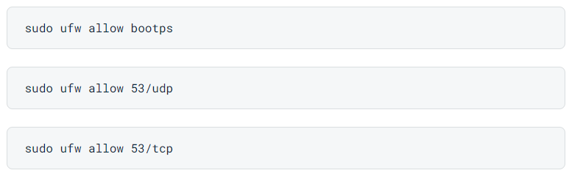
Option 6 — это сервер DNS. Взаимодействие DHCP И DNS
Шаг 3 — настройка фаервола
Для изменения настроек фаервола можно использовать Ubuntu Uncomplicated Firewall. Используйте следующие команды:

Slide 27
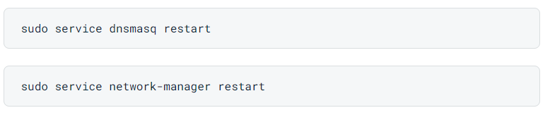
Option 6 — это сервер DNS. Взаимодействие DHCP И DNS
Шаг 4 — изменение настроек роутера
Зайдите в настройки вашего роутера из браузера, отключите DHCP для локальной сети, измените все настройки DNS так, чтобы они указывали на ваш только что настроенный сервер. Последнее действие — перезапуск сети на сервере. Для этого вы можете просто перезагрузить компьютер или использовать команды:

Slide 28
После изучения полей опций DHCP, можно более подробно узнать про получения ip-адреса. (Пример)
Вначале клиент выполняет широковещательный запрос по всей физической сети с целью обнаружить доступные DHCP-серверы. Он отправляет сообщение типа DHCPDISCOVER, при этом в качестве IP-адреса источника указывается 0.0.0.0 а в качестве адреса назначения — широковещательный адрес 255.255.255.255. Клиент заполняет несколько полей сообщения начальными значениями: – В поле xid помещается уникальный идентификатор транзакции, который позволяет отличать данный процесс получения IP-адреса от других, протекающих в то же время. – В поле chaddr помещается аппаратный адрес (MAC-адрес) клиента. – В поле опций указывается последний известный клиенту IP-адрес. В данном примере это 192.168.1.100. Это необязательно и может быть проигнорировано сервером. Сообщение DHCPDISCOVER может быть распространено за пределы локальной физической сети при помощи специально настроенных агентов ретрансляции DHCP, перенаправляющих поступающие от клиентов сообщения DHCP серверам в других подсетях.

Slide 29
Получив сообщение от клиента, сервер определяет требуемую конфигурацию клиента в соответствии с указанными сетевым администратором настройками. В данном случае DHCP-сервер согласен с запрошенным клиентом адресом 192.168.1.100. Сервер отправляет ему ответ (DHCPOFFER), в котором предлагает конфигурацию. Предлагаемый клиенту IP-адрес указывается в поле yiaddr. Прочие параметры (такие, как адреса маршрутизаторов и DNS-серверов) указываются в виде опций в соответствующем поле. Это сообщение DHCP-сервер отправляет хосту, пославшему DHCPDISCOVER, на его MAC. Клиент может получить несколько различных предложений DHCP от разных серверов; из них он должен выбрать то, которое его «устраивает».

Slide 30
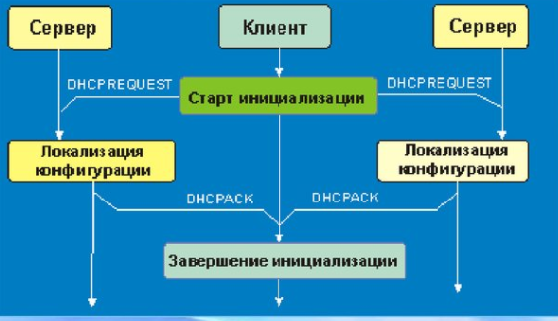
Выбрав одну из конфигураций, предложенных DHCP-серверами, клиент отправляет запрос DHCP (DHCPREQUEST). Запрос рассылается широковещательно, при этом к опциям, указанным клиентом в сообщении DHCPDISCOVER, добавляется специальная опция: идентификатор сервера — указывающая адрес DHCP-сервера, выбранного клиентом (в данном случае — 192.168.1.1).
Сервер подтверждает запрос и направляет это подтверждение (DHCPACK) клиенту. После этого клиент должен настроить свой сетевой интерфейс, используя предоставленные опции.

Slide 31
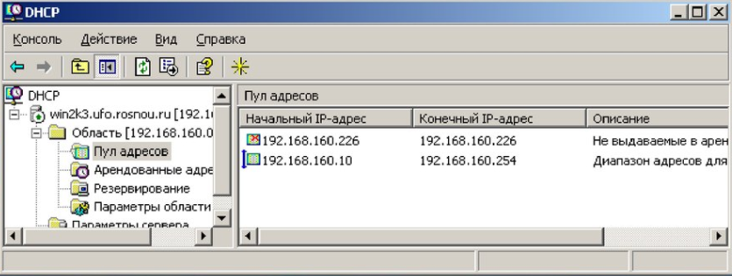
Управление DHCP-серверами
Для управления DHCP-серверами используется специальная оснастка mmc. Вызов консоли управления осуществляется с помощью специальной команды в группе Администрирование.

Slide 32
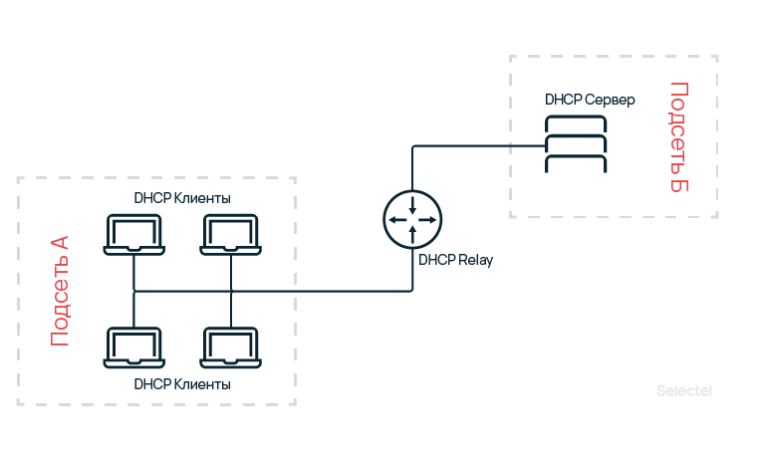

Slide 33
Option 82 — ретрансляция DHCP-сервера
Option 82 — информация об агенте ретрансляции (relay agent information). Благодаря ретранслятору клиент и сервер могут общаться, находясь в разных подсетях. По умолчанию широковещательные сообщения не могут выходить за пределы текущего широковещательного домена (подсети).
Предположим, широковещательные сообщения не выходят за пределы подсети компании, которая не установила DHCP-сервер. В таком случае сообщение DHCPDISCOVER должно будет пропасть, и ни один компьютер компании не сможет выйти в интернет. Однако в реальности отсутствие DHCP-сервера не мешает выходу в сеть.
Значит ли это, что широковещательные сообщения каким-то образом выходят за пределы подсети? Не совсем. За пределы подсети выходят только широковещательные DHCP-сообщения. Это становится возможным благодаря агенту ретрансляции. Обычно в его роли выступает маршрутизатор или сервер. Ретранслятор получает сообщения от клиента в своей подсети, направляют его на DHCP-сервер, который тем же образом — через ретранслятор — отправляет ответ. Так ретранслятор выступает в качестве посредника между подсетями.

Slide 34
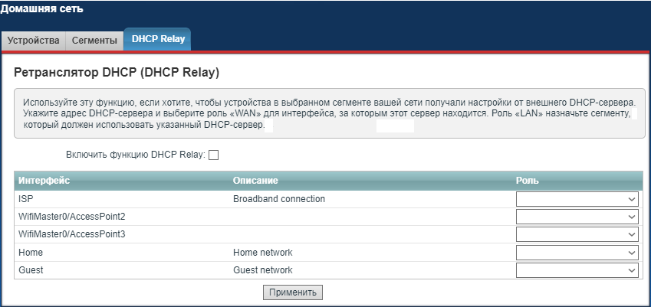
Настройка функции Ретранслятор DHCP (DHCP Relay)
Функция DHCP Relay предназначена для того, чтобы устройства в выбранном сегменте вашей сети получали настройки от внешнего DHCP-сервера. Для настройки нужно указать адрес DHCP-сервера и выбрать роль «WAN» для интерфейса, за которым этот сервер находится. Роль «LAN» следует назначить сегменту, который должен использовать указанный DHCP-сервер. Настройку можно найти в веб-конфигураторе интернет-центра в меню Домашняя сеть на вкладке DHCP Relay.

Slide 35
Пример практического применения функции Ретранслятор DHCP (DHCP Relay)
Предположим, имеется следующая топология: Интернет-центр Keenetic подключен к интернет-провайдеру через WAN-порт. На Keenetic организована стандартная локальная подсеть (Home network, 192.168.1.0/24), включающая в себя порты LAN1, LAN2 и Wi-Fi. Для порта LAN3 и LAN4 будет создан отдельный интерфейс DMZ (192.168.3.0/24), в котором будет находиться сервер с IP-адресом 192.168.3.10 и который должен раздавать IP-адреса, в том числе и для хостов интерфейса Home network.

Slide 36
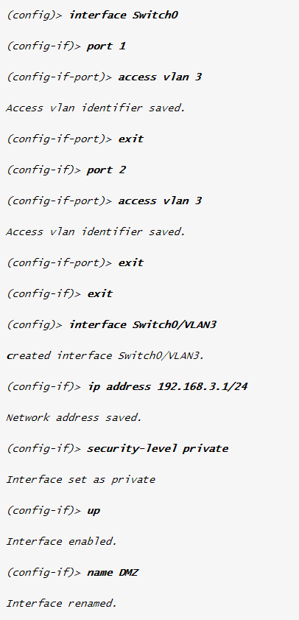
Пример практического применения функции Ретранслятор DHCP (DHCP Relay)
Для создания DMZ-интерфейса необходимо выполнить указанные команды. Для этого нужно подключиться к режиму командной строки (CLI) интернет-центра.

Slide 37
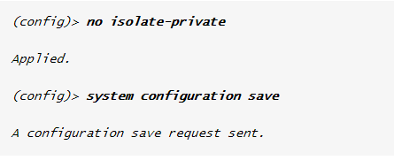
Пример практического применения функции Ретранслятор DHCP (DHCP Relay)
Для интерфейса Home network необходимо будет отключить DHCP-сервер, чтобы хосты получали IP-адрес только от сервера, расположенного в подсети DMZ.
Для того чтобы интерфейсы DMZ и Home network могли "общаться" между собой, необходимо отключить функцию isolate-private с помощью следующих команд:

Slide 38
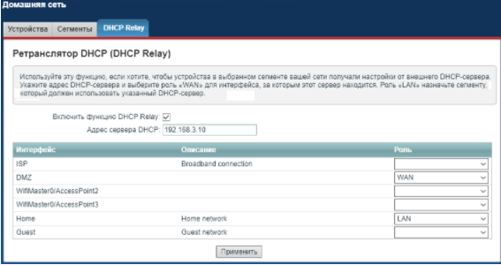
Пример практического применения функции Ретранслятор DHCP (DHCP Relay)
Далее в настройках веб-конфигуратора в меню Домашняя сеть > DHCP Relay необходимо указать IP-адрес DHCP-сервера и роли интерфейсов в работе данной функции. WAN — интерфейс, где находится DHCP-сервер (он может быть один), LAN — интерфейс, где находится клиент (их может быть несколько).

Slide 39
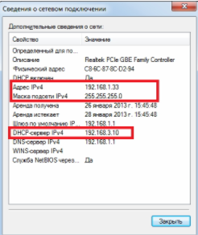
Пример практического применения функции Ретранслятор DHCP (DHCP Relay)
После этого клиенты в сети Home network должны будут получать IP-адреса от DHCP-сервера сети DMZ (в нашем примере, это IP-адреса из диапазона 192.168.3.x).

Slide 40


Пример практического применения функции Ретранслятор DHCP (DHCP Relay)
Если посмотреть дампы сетевых пакетов (собранные с помощью программы-анализатора трафика Wireshark) с клиента и сервера, то можно увидеть весь механизм работы DHCP Relay.
Дамп сетевых пакетов с клиента:
Дамп сетевых пакетов с сервера:
Из дампа видно, что клиент рассылает броадкастовый (широковещательный) запрос DHCP Discover в своей подсети. Запрос принимает интернет-центр 192.168.1.1 и транслирует его в DMZ-интерфейс на DHCP-сервер.

Slide 41
Relay agent
Relay agent представляет собой некое промежуточное устройство, которое может пересылать широковещательные DHCP-запросы между клиентом и сервером DHCP, находящихся в различных широковещательных доменах. Т.е. DHCP relay agent получает от клиента (в этом же сегменте сети) широковещательный пакет на поиск и получение DHCP-адреса и пересылает этот запрос определенному DHCP серверу (указывается в настройках ретранслятора). Далее ответы от DHCP-сервера будут направлены ретранслятору, который передаст их конечному хосту. Технология DHCP Relay Agent определена в стандарте RFC 1542 («Clarifications and Extensions for the Bootstrap Protocol.»).
В качестве DHCP Relay Agent обычно используют маршрутизаторы (большинство современных маршрутизаторов совместимы с RFC 1542 и могут работать в качестве Relay агента). В том случае, если настроить Relay на маршрутизаторе по каким-либо причинам невозможно, в качестве Relay агента можно настроить компьютер с серверной ОС Windows. Попробуем настроить DHCP Relay Agent на Windows Server 2012.

Slide 42
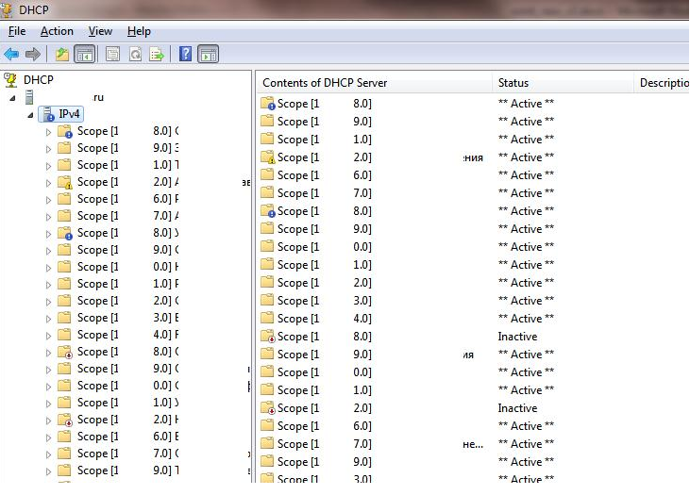
Настройка DHCP Relay на Windows Server
Несколько требований, которые необходимо учитывать при настройке агентов DHCP relay на базе Windows Server:
Отдельный агент-ретранслятор DHCP необходимо размещать в каждой IP подсети.
На центральном DHCP сервер нужно создать отдельную DHCP область (Scope) для каждой из обслуживаемых подсетей.

Slide 43
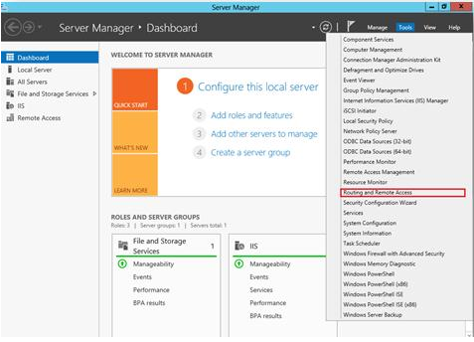
Настройка DHCP Relay на Windows Server
DHCP relay agent нельзя установить на сервере Windows Server с ролью DHCP, ICS (Internet connection sharing) или c включенной в автоматическом режиме трансляции адресов NAT (Network Address Translation)
DCHP Relay Agent является одной из функций службы Routing and Remote Access (RRAS). Поэтому предварительно необходимо установите роль RRAS (с дефолтными настройками), после чего запустить MMC оснастку Routing and Remote Access.

Slide 44
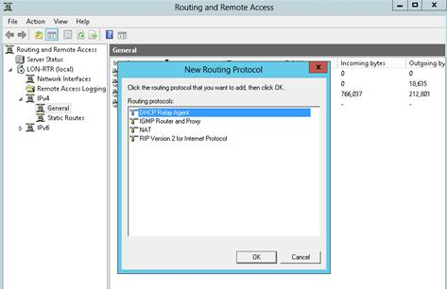
Настройка DHCP Relay на Windows Server
В оснастке RRAS разверните ветку IPv4, щелкните правой кнопкой мыши по элементу General и в контекстном меню выберите пункт New Routing Protocol, выберите DHCP Relay Agent и нажмите ОК.

Slide 45
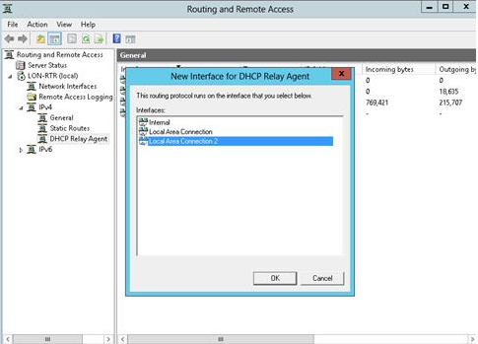
Настройка DHCP Relay на Windows Server
Щёлкните ПКМ по элементу DHCP Relay Agent и выберите пункт New Interface, укажите сетевой интерфейс, на котором будет слушать Relay –агент.

Slide 46
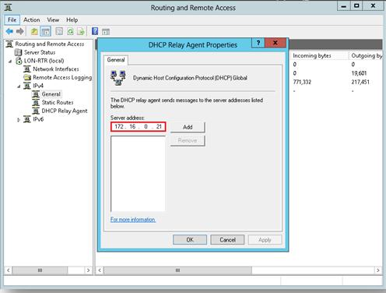
Настройка DHCP Relay на Windows Server
Затем откройте окно свойств DHCP Relay Agent и укажите ip адрес DHCP сервера, на который нужно перенаправлять все DHCP запросы от клиентов.
На этом настройка DHCP-ретранслятора закончена и можно переходить к тестированию его работы.

Slide 47
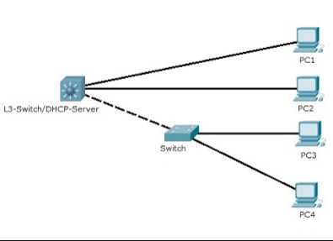
Еще немного практики ☺
Вариант № 1
УСЛОВИЕ: Имеем коммутатор L3 (Cisco 3750-X). Запустим на нем DHCP-Server и будем раздавать настройки всем устройствам, подключенным к нашему коммутатору. Откровенно говоря, DHCP-сервер лучше всего создавать на маршрутизаторе. Но в данном случае все равно попробуем сделать это на коммутаторе L3, раз он умеет выполнять такую роль. Синтаксис может отличаться в зависимости от версии IOS. Предлагаемая схема проста и представлена на рисунке ниже.

Slide 48
На схеме присутствует еще один коммутатор L2, но это не принципиально, т.к. на обработку сообщений DHCP они никак не влияет. В сети будем использовать адресное пространство 10.10.10.0/24, адрес основного шлюза 10.10.10.254, адрес коммутатора L3 - 10.10.10.253 Конфигурация коммутатора выглядит следующим образом: Создадим SVI для возможности подключения к коммутатору с помощью Telnet/SSH L3_Core_SW(config)#interface vlan 1 L3_Core_SW(config-if)#ip address 10.10.10.253 255.255.255.0 L3_Core_SW(config-if)#no shutdown Использовать VLAN 1 не самое правильное решение, но для тестовой схемы будем использовать его. Далее приступим к созданию DHCP-пула. Во-первых, исключим адреса, которые мы выдали серверам, шлюзам, сетевым устройствам. Например исключим диапазон с 10.10.10.250 по 10.10.10.254: L3_Core_SW(config)#ip dhcp excluded-address 10.10.10.250 10.10.10.254 Создадим пул адресов с именем LocalNet и укажем, какие параметры необходимо выдавать хостам: L3_Core_SW(config)#ip dhcp pool LocalNet L3_Core_SW(dhcp-config)#network 10.10.10.0 255.255.255.0 L3_Core_SW(dhcp-config)#default-router 10.10.10.254 L3_Core_SW(dhcp-config)#dns-server 8.8.8.8 L3_Core_SW(dhcp-config)#domain-name LovelyWork

Slide 49
Cisco DHCP-Server позволяет выдавать пользователям гораздо больше параметров, чем перечислено в данном отрывке конфигурации. Здесь определено только адресное пространство, маска подсети (длина префикса), адрес основного шлюза и DNS-сервера, имя домена. На этом настройка DHCP-Server'а на Cisco коммутаторе можно завершить и проверить работоспособность данного решения. Для этого запустим debug и посмотрим на приходящие от хоста сообщения. L3_Core_SW#debug ip dhcp server packet DHCP server packet debugging is on. L3_Core_SW(dhcp-config)# *Mar 2 00:12:58.908: DHCPD: Reload workspace interface Vlan1 tableid 0. *Mar 2 00:12:58.908: DHCPD: tableid for 10.10.10.253 on Vlan1 is 0 *Mar 2 00:12:58.908: DHCPD: client's VPN is . *Mar 2 00:12:58.908: DHCPD: using received relay info. *Mar 2 00:12:58.908: DHCPD: DHCPDISCOVER received from client 0100.0d60.7886.dc on interface Vlan1. *Mar 2 00:12:58.908: DHCPD: using received relay info. *Mar 2 00:13:00.921: DHCPD: Sending DHCPOFFER to client 0100.0d60.7886.dc (10.10.10.1). *Mar 2 00:13:00.921: DHCPD: no option 125 *Mar 2 00:13:00.921: DHCPD: Check for IPe on Vlan1 *Mar 2 00:13:00.921: DHCPD: creating ARP entry (10.10.10.1, 000d.6078.86dc). *Mar 2 00:13:00.921: DHCPD: unicasting BOOTREPLY to client 000d.6078.86dc (10.10.10.1). *Mar 2 00:13:00.929: DHCPD: Reload workspace interface Vlan1 tableid 0. *Mar 2 00:13:00.929: DHCPD: tableid for 10.10.10.253 on Vlan1 is 0 *Mar 2 00:13:00.929: DHCPD: client's VPN is . *Mar 2 00:13:00.929: DHCPD: DHCPREQUEST received from client 0100.0d60.7886.dc. *Mar 2 00:13:00.929: DHCPD: Sending DHCPACK to client 0100.0d60.7886.dc (10.10.10.1). *Mar 2 00:13:00.929: DHCPD: no option 125 *Mar 2 00:13:00.929: DHCPD: Check for IPe on Vlan1 *Mar 2 00:13:00.929: DHCPD: creating ARP entry (10.10.10.1, 000d.6078.86dc). *Mar 2 00:13:00.929: DHCPD: unicasting BOOTREPLY to client 000d.6078.86dc (10.10.10.1).

Slide 50

Результат работы можно увидеть на хосте:

Slide 51
Вариант № 2
УСЛОВИЕ: Возьмем схему из предыдущего варианта и модифицируем её, добавив еще несколько SVI, VLAN, и создав для каждого из VLAN свой DHCP-пул. К имеющемуся VLAN добавим еще два: VLAN 2 - Department_A Network:172.16.1.0/28, IP GW: 172.16.1.14, SVI IP: 172.16.1.13 VLAN 3 - Department_B Network:172.16.1.16/28, IP GW: 172.16.1.30, SVI IP: 172.16.1.29

Slide 52
Конфигурация коммутатора будет схожа с предыдущем заданием. Пулы настраиваются точно так же: L3_Core_SW(config)#vlan 2 L3_Core_SW(config-vlan)#name Department_A L3_Core_SW(config-vlan)#vlan 3 L3_Core_SW(config-vlan)#name Department_B L3_Core_SW(config-vlan)#exit L3_Core_SW(config)#interface vlan 2 L3_Core_SW(config-if)#ip address 172.16.1.13 255.255.255.240 L3_Core_SW(config-if)#no shutdown L3_Core_SW(config-if)#exit L3_Core_SW(config)#ip dhcp excluded-address 172.16.1.13 172.16.1.14 L3_Core_SW(config)#ip dhcp pool Dep_A L3_Core_SW(dhcp-config)#network 172.16.1.0 255.255.255.240 L3_Core_SW(dhcp-config)#default-router 172.16.1.14 L3_Core_SW(dhcp-config)#dns-server 8.8.8.8 L3_Core_SW(dhcp-config)#domain-name LovelyDepartment_A L3_Core_SW(dhcp-config)#exit L3_Core_SW(config)#interface vlan 3 L3_Core_SW(config-if)#ip address 172.16.1.29 255.255.255.240 L3_Core_SW(config-if)#no shutdown L3_Core_SW(config-if)#exit L3_Core_SW(config)#ip dhcp excluded-address 172.16.1.29 172.16.1.29 L3_Core_SW(config)#ip dhcp pool Dep_B L3_Core_SW(dhcp-config)#network 172.16.1.16 255.255.255.240L3_Core_SW(dhcp-config)#default-router 172.16.1.30 L3_Core_SW(dhcp-config)#dns-server 8.8.8.8 L3_Core_SW(dhcp-config)#domain-name LovelyDepartment_B

Slide 53
Настроим на интерфейсах роли портов доступа (Access interface), и присвоим интерфейсам соответствие одному из VLAN. Порт g2/0/1 оставим без изменений, по умолчанию он будет находится в VLAN1: L3_Core_SW(config)#int g2/0/2 L3_Core_SW(config-if)#switchport mode access L3_Core_SW(config-if)#switchport access vlan 2 L3_Core_SW(config-if)#int g2/0/3 L3_Core_SW(config-if)#switchport mode access L3_Core_SW(config-if)#switchport access vlan 3

Slide 54
Теперь запустим debug DHCP и посмотрим, каким образом будут обрабатываться сообщения от клиентов, находящихся в разных VLAN: Клиент, подключенный к интерфейсу из VLAN 1: L3_Core_SW# *Mar 2 01:01:21.223: DHCPD: Reload workspace interface Vlan1 tableid 0. *Mar 2 01:01:21.223: DHCPD: tableid for 10.10.10.253 on Vlan1 is 0 *Mar 2 01:01:21.223: DHCPD: client's VPN is . *Mar 2 01:01:21.223: DHCPD: using received relay info. *Mar 2 01:01:21.223: DHCPD: DHCPDISCOVER received from client 0100.0d60.7886.dc on interface Vlan1. *Mar 2 01:01:21.223: DHCPD: using received relay info. *Mar 2 01:01:21.223: DHCPD: Sending DHCPOFFER to client 0100.0d60.7886.dc (10.10.10.1). *Mar 2 01:01:21.223: DHCPD: no option 125 *Mar 2 01:01:21.223: DHCPD: Check for IPe on Vlan1 *Mar 2 01:01:21.223: DHCPD: creating ARP entry (10.10.10.1, 000d.6078.86dc). *Mar 2 01:01:21.223: DHCPD: unicasting BOOTREPLY to client 000d.6078.86dc (10.10.10.1). *Mar 2 01:01:21.223: DHCPD: Reload workspace interface Vlan1 tableid 0. *Mar 2 01:01:21.223: DHCPD: tableid for 10.10.10.253 on Vlan1 is 0 *Mar 2 01:01:21.223: DHCPD: client's VPN is . *Mar 2 01:01:21.223: DHCPD: DHCPREQUEST received from client 0100.0d60.7886.dc. *Mar 2 01:01:21.223: DHCPD: Sending DHCPACK to client 0100.0d60.7886.dc (10.10.10.1). *Mar 2 01:01:21.223: DHCPD: no option 125 *Mar 2 01:01:21.223: DHCPD: Check for IPe on Vlan1 *Mar 2 01:01:21.223: DHCPD: creating ARP entry (10.10.10.1, 000d.6078.86dc). *Mar 2 01:01:21.223: DHCPD: unicasting BOOTREPLY to client 000d.6078.86dc (10.10.10.1).

Slide 55
Далее этого же клиента подключаем в интерфейс, находящийся в VLAN 3: *Mar 2 01:02:25.119: DHCPD: Reload workspace interface Vlan3 tableid 0. *Mar 2 01:02:25.119: DHCPD: tableid for 172.16.1.29 on Vlan3 is 0 *Mar 2 01:02:25.119: DHCPD: client's VPN is . *Mar 2 01:02:25.119: DHCPD: using received relay info. *Mar 2 01:02:25.119: DHCPD: DHCPDISCOVER received from client 0100.0d60.7886.dc on interface Vlan3. *Mar 2 01:02:25.119: DHCPD: using received relay info. *Mar 2 01:02:25.119: DHCPD: Sending DHCPOFFER to client 0100.0d60.7886.dc (172.16.1.17). *Mar 2 01:02:25.119: DHCPD: no option 125 *Mar 2 01:02:25.119: DHCPD: Check for IPe on Vlan3 *Mar 2 01:02:25.119: DHCPD: creating ARP entry (172.16.1.17, 000d.6078.86dc). *Mar 2 01:02:25.119: DHCPD: unicasting BOOTREPLY to client 000d.6078.86dc (172.16.1.17). *Mar 2 01:02:25.128: DHCPD: Reload workspace interface Vlan3 tableid 0. *Mar 2 01:02:25.128: DHCPD: tableid for 172.16.1.29 on Vlan3 is 0 *Mar 2 01:02:25.128: DHCPD: client's VPN is . *Mar 2 01:02:25.128: DHCPD: DHCPREQUEST received from client 0100.0d60.7886.dc. *Mar 2 01:02:25.128: DHCPD: Sending DHCPACK to client 0100.0d60.7886.dc (172.16.1.17). *Mar 2 01:02:25.128: DHCPD: no option 125 *Mar 2 01:02:25.128: DHCPD: Check for IPe on Vlan3 *Mar 2 01:02:25.128: DHCPD: creating ARP entry (172.16.1.17, 000d.6078.86dc). *Mar 2 01:02:25.128: DHCPD: unicasting BOOTREPLY to client 000d.6078.86dc (172.16.1.17).

Slide 56
И последнее: подключаем клиента к интерфейсу, находящемуся в VLAN2: *Mar 2 01:03:54.173: DHCPD: Reload workspace interface Vlan2 tableid 0. *Mar 2 01:03:54.173: DHCPD: tableid for 172.16.1.13 on Vlan2 is 0 *Mar 2 01:03:54.173: DHCPD: client's VPN is . *Mar 2 01:03:54.173: DHCPD: using received relay info. *Mar 2 01:03:54.173: DHCPD: DHCPDISCOVER received from client 0100.0d60.7886.dc on interface Vlan2. *Mar 2 01:03:54.173: DHCPD: using received relay info. *Mar 2 01:04:01.236: DHCPD: Sending DHCPOFFER to client 0100.0d60.7886.dc (172.16.1.1). *Mar 2 01:04:01.236: DHCPD: no option 125 *Mar 2 01:04:01.236: DHCPD: Check for IPe on Vlan2 *Mar 2 01:04:01.236: DHCPD: creating ARP entry (172.16.1.1, 000d.6078.86dc). *Mar 2 01:04:01.236: DHCPD: unicasting BOOTREPLY to client 000d.6078.86dc (172.16.1.1). *Mar 2 01:04:01.236: DHCPD: Reload workspace interface Vlan2 tableid 0. *Mar 2 01:04:01.236: DHCPD: tableid for 172.16.1.13 on Vlan2 is 0 *Mar 2 01:04:01.236: DHCPD: client's VPN is . *Mar 2 01:04:01.236: DHCPD: DHCPREQUEST received from client 0100.0d60.7886.dc. *Mar 2 01:04:01.236: DHCPD: Sending DHCPACK to client 0100.0d60.7886.dc (172.16.1.1). *Mar 2 01:04:01.236: DHCPD: no option 125 *Mar 2 01:04:01.236: DHCPD: Check for IPe on Vlan2 *Mar 2 01:04:01.236: DHCPD: creating ARP entry (172.16.1.1, 000d.6078.86dc). *Mar 2 01:04:01.236: DHCPD: unicasting BOOTREPLY to client 000d.6078.86dc (172.16.1.1).

Slide 57
Каким образом коммутатор понимает, из какого пула необходимо взять адрес?
Стоит обратить внимание на то, что коммутатор делает верный выбор пула, и выдает точно те адреса, которые могут существовать в соответствующем VLAN. Как видно из лога, коммутатор сравнивает пулы с адресом интерфейса, на который приходит DHCPDISCOVER. Если это сообщение приходит на интерфейс SVI VLAN 2, а этот интерфейс находится в одном сетевом сегменте с клиентом, значит нужно выбрать тот пул, который будет включать в себя адрес этого SVI. Аналогично с физическими интерфейсами на маршрутизаторе. Таким образом, можно создавать множество пулов адресов без каких-либо проблем.

Slide 58
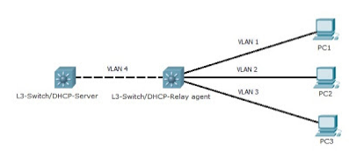
Вариант № 3
УСЛОВИЕ:Теперь попробуем проработать схему с DHCP-Relay. Пусть на коммутаторе L3 создано 4 VLAN, в 3х виртуальных сетях расположены пользователя, а DHCP-сервер настроен на другом коммутаторе L3, который находится в отдельном VLAN.

Slide 59
Конфигурация коммутатора-DHCP-сервера представлена на следующем слайде.
Фактически, мы оставляем на нем созданные ранее DHCP-пулы, а так же создаем маршрутизируемй интерфейс, который будет находиться в VLAN 4. Параметры VLAN 4: VLAN 4 -Servers Network:10.10.5.0/24, IP DHCPServer: 10.10.5.200, SVI IP: 10.10.5.253

Slide 60
DHCPServer#sh run Building configuration... *Mar 2 02:02:59.417: %SYS-5-CONFIG_I: Configured from console by console Current configuration : 2311 bytes ! ! Last configuration change at 02:02:59 UTC Tue Mar 2 1993 ! version 12.2<omited> ! hostname DHCPServer ! ip dhcp excluded-address 10.10.10.253 10.10.10.254 ip dhcp excluded-address 172.16.1.13 172.16.1.14 ip dhcp excluded-address 172.16.1.29 172.16.1.30 ! ip dhcp pool LocalNet network 10.10.10.0 255.255.255.0 default-router 10.10.10.254 dns-server 8.8.8.8 domain-name LovelyWork ! ip dhcp pool Dep_A network 172.16.1.0 255.255.255.240 default-router 172.16.1.14 dns-server 8.8.8.8 domain-name LovelyDepartment_A ! ip dhcp pool Dep_B network 172.16.1.16 255.255.255.240 default-router 172.16.1.30 dns-server 8.8.8.8 domain-name LovelyDepartment_B !<omited> ! interface GigabitEthernet2/0/24 no switchport ip address 10.10.5.200 255.255.255.0 ! <omited> end

Slide 61
Коммутатор, выполняющий роль relay-агента и маршрутизатора для межсетевого взаимодействия, имеет следующую конфигурацию: RelayAgent#sh run<omited> ! hostname RelayAgent ! ip routing ! interface GigabitEthernet1/0/1 ! interface GigabitEthernet1/0/2 switchport access vlan 2 switchport mode access ! interface GigabitEthernet1/0/3 switchport access vlan 3 switchport mode access ! interface GigabitEthernet1/0/4 switchport access vlan 4 switchport mode access !<omited> ! interface Vlan1 ip address 10.10.10.253 255.255.255.0 ip helper-address 10.10.5.200 ! interface Vlan2 ip address 172.16.1.13 255.255.255.240 ip helper-address 10.10.5.200 ! interface Vlan3 ip address 172.16.1.29 255.255.255.240 ip helper-address 10.10.5.200 ! interface Vlan4 ip address 10.10.5.253 255.255.255.0 ! <omited>

Slide 62
Для настройки relay к каждому SVI был добавлен helper-address, ссылающийся на DHCP-сервер. Подключим клиентское устройство к порт Gi1/0/3 (VLAN 3) на коммутаторе RelayAgent и рассмотрим лог команды debug: Сообщение от клиента приходит на интерфейс VLAN 3 RelayAgent# *Mar 2 03:05:17.120: DHCPD: Reload workspace interface Vlan3 tableid 0. *Mar 2 03:05:17.120: DHCPD: tableid for 172.16.1.29 on Vlan3 is 0 *Mar 2 03:05:17.120: DHCPD: client's VPN is . *Mar 2 03:05:17.120: DHCPD: using received relay info. *Mar 2 03:05:17.120: DHCPD: Looking up binding using address 172.16.1.29 Для передачи сообщения далее, в другую сеть, агент устанавливает в поле giaddr адрес интерфейса, на который он получил сообщение от клиента и переправляет это сообщение в другую сеть (VLAN 4): *Mar 2 03:05:17.120: DHCPD: setting giaddr to 172.16.1.29. *Mar 2 03:05:17.120: DHCPD: BOOTREQUEST from 0100.0d60.7886.dc forwarded to 10.10.5.200.

Slide 63
Ответ от DHCP-сервера приходит соответственно на SVI, принадлежащий VLAN 4, в котором и расположен DHCP-сервер. Этот ответ обрабатывается и перенаправляется клиенту. При этом relay-агент создает ARP-запись для выдаваемого сервером адреса: *Mar 2 03:05:19.133: DHCPD: Reload workspace interface Vlan4 tableid 0. *Mar 2 03:05:19.133: DHCPD: tableid for 10.10.5.253 on Vlan4 is 0 *Mar 2 03:05:19.133: DHCPD: client's VPN is . *Mar 2 03:05:19.133: DHCPD: forwarding BOOTREPLY to client 000d.6078.86dc. *Mar 2 03:05:19.133: DHCPD: no option 125 *Mar 2 03:05:19.133: DHCPD: Check for IPe on Vlan3 *Mar 2 03:05:19.133: DHCPD: creating ARP entry (172.16.1.18, 000d.6078.86dc). *Mar 2 03:05:19.133: DHCPD: unicasting BOOTREPLY to client 000d.6078.86dc (172.16.1.18).

Slide 64
Для сообщений типа DHCPREQUEST и DHCPACK ситуация повторяется: *Mar 2 03:05:19.142: DHCPD: Reload workspace interface Vlan3 tableid 0. *Mar 2 03:05:19.142: DHCPD: tableid for 172.16.1.29 on Vlan3 is 0 *Mar 2 03:05:19.142: DHCPD: client's VPN is . *Mar 2 03:05:19.142: DHCPD: Finding a relay for client 0100.0d60.7886.dc on interface Vlan3. *Mar 2 03:05:19.142: DHCPD: Looking up binding using address 172.16.1.29 *Mar 2 03:05:19.142: DHCPD: setting giaddr to 172.16.1.29. *Mar 2 03:05:19.142: DHCPD: BOOTREQUEST from 0100.0d60.7886.dc forwarded to 10.10.5.200. *Mar 2 03:05:19.142: DHCPD: Reload workspace interface Vlan4 tableid 0. *Mar 2 03:05:19.142: DHCPD: tableid for 10.10.5.253 on Vlan4 is 0 *Mar 2 03:05:19.142: DHCPD: client's VPN is . *Mar 2 03:05:19.142: DHCPD: forwarding BOOTREPLY to client 000d.6078.86dc. *Mar 2 03:05:19.142: DHCPD: no option 125 *Mar 2 03:05:19.142: DHCPD: Check for IPe on Vlan3 *Mar 2 03:05:19.142: DHCPD: creating ARP entry (172.16.1.18, 000d.6078.86dc). *Mar 2 03:05:19.142: DHCPD: unicasting BOOTREPLY to client 000d.6078.86dc (172.16.1.18).

Slide 65
Стоит посмотреть, есть ли какие-либо интересные изменения в логе debug на самом DHCP-сервере: DHCPServer# *Mar 2 03:16:33.309: DHCPD: Reload workspace interface GigabitEthernet2/0/24 tableid 0. *Mar 2 03:16:33.309: DHCPD: tableid for 10.10.5.200 on GigabitEthernet2/0/24 is 0 *Mar 2 03:16:33.309: DHCPD: client's VPN is . *Mar 2 03:16:33.309: DHCPD: using received relay info. *Mar 2 03:16:33.309: DHCPD: DHCPDISCOVER received from client 0100.0d60.7886.dc through relay 172.16.1.29.*Mar 2 03:16:33.309: DHCPD: using received relay info. *Mar 2 03:16:33.309: DHCPD: Sending DHCPOFFER to client 0100.0d60.7886.dc (172.16.1.18). *Mar 2 03:16:33.309: DHCPD: no option 125 *Mar 2 03:16:33.309: DHCPD: unicasting BOOTREPLY for client 000d.6078.86dc to relay 172.16.1.29.*Mar 2 03:16:33.326: DHCPD: Reload workspace interface GigabitEthernet2/0/24 tableid 0. *Mar 2 03:16:33.326: DHCPD: tableid for 10.10.5.200 on GigabitEthernet2/0/24 is 0 *Mar 2 03:16:33.326: DHCPD: client's VPN is . *Mar 2 03:16:33.326: DHCPD: DHCPREQUEST received from client 0100.0d60.7886.dc. *Mar 2 03:16:33.326: DHCPD: Sending DHCPACK to client 0100.0d60.7886.dc (172.16.1.18). *Mar 2 03:16:33.326: DHCPD: no option 125 *Mar 2 03:16:33.326: DHCPD: unicasting BOOTREPLY for client 000d.6078.86dc to relay 172.16.1.29.
Из лога видно, что все общение сервера идет через агента. Еще одна заметная особенность: DHCP сервер не создает ARP записей в своей таблице, т.к. он не находится в одном и том же сегменте с клиентом.

Slide 66
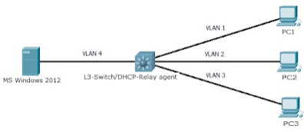
УСЛОВИЕ: Схема такая же, как и в варианте №3, но вместо DHCP-сервера на cisco-образном устройстве воспользуемся полноценным DHCP-сервером, поднятом на Windows Server 2012. Именно такая схема почему-то не заработала у заказчика.

Slide 67
Коммутатор L3-Switch/DHCP-Relay Agent был настроен в предыдущем опыте. Остается только настроить DHCP-Server на Windows Server 2012. На сервере поднимаем MS WinServ2012, настраиваем сетевой адрес вручную на интерфейсе (10.10.5.200/24), включаем соответствующую роль (DHCP Server): Server Manager-->Add roles and Features (на четвертом шаге данного мастера выбираем DHCP Server из списка ролей)-->следуя указаниям, завершаем включение роли. На следующем шаге необходимо сделать restart сервиса: Start-->Administration Tools-->Services-->DHCP Server-->ПКМ-->В выпавшем меню Restart. Когда сервис поднимется, приступаем к настройке пулов: Start-->Administrative Tools-->DHCP-->ПКМ на "IPv4"-->New Scope... - Далее, следуя указаниям мастера настраиваем 3 пула для наших целей. На этом настройка заканчивается. Проверка показывает, что сообщения от клиентов преодолевают relay-агента и доходят до сервера, после чего идут обратно до пользователя без каких-либо проблем. Можно составить еще какие-либо схемы, используя дополнительные промежуточные устройства. Но логика настройки и работы DHCP остается неизменно.

Slide 68


Slide 69


